Slide 1
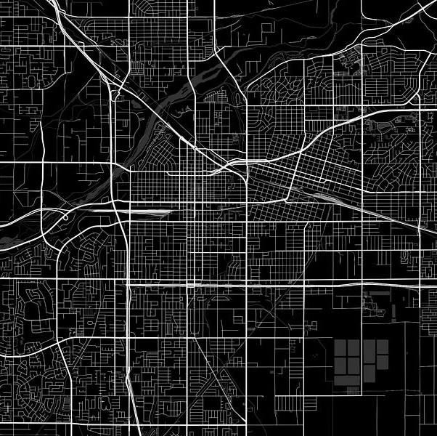
GoNew
MOVE WITHOUT LIMITS

Slide 2
ÖPNV AUßERHALB DER STADT?
FORGET IT FOOL!

Slide 3
DAS PROBLEM
FEHLENDE VERBINDUNGEN
LEERFAHRTEN
„Kannst du mich fahren, es fährt kein Bus"

Slide 4
WIR ÜBERNEHMEN DAS!
01
USER-EINGABEN
02
AUSWERTUNG
03
NEW-FAHRPLAN
04
MOBILITÄTSERLEBNIS
Wann von wo nach wo?
KI ermittelt optimale Fahrtrouten
User erhalten ihre Fahrpläne
Effizienz, Zuverlässigkeit und Simplicity

Slide 5
WIE FUNKTIONIERT DAS?
Tom | 20:10 | H1 | H4
Elisa | 19:55 | H2 | H6
Mosh | 20:00 | H6 | H1
Benedikt | 20:05 | H2 | H4
Enes | 20:00 | H4 | H6

Slide 6
BEISPIEL
19:00
20:00
H1
H2
H3
H4
H5
H6
H1
H2
H3
H4
H5
H6
Zeit: 35 min
Fahrzeug: Bus
Wartezeit: 63 min
Zeit: 25 min
Fahrzeug: Klein-Bus
Wartezeit: 9 min
19:35
20:25

Slide 7
THANKS!
Fragen?
Credits: slidesgo

